Slide 1
HexactaLabs
Programación Orientada a Objetos

Slide 2
Programación Orientada a Objetos

Slide 3
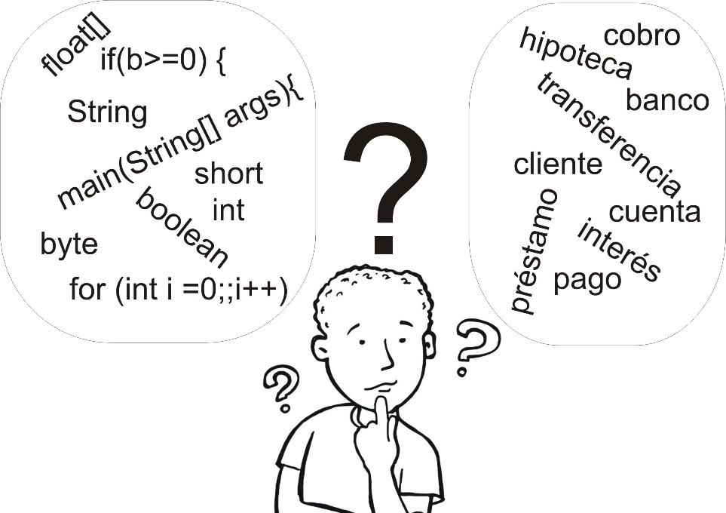
El Problema
La resolución de un problema consiste en el proceso que a partir de la descripción de un problema, expresado habitualmente en lenguaje natural y términos propio del dominio del problema, permite desarrollar un programa que resuelva dicho problema.
Podemos decir entonces:
Los problemas pertenecen a un dominio
Descomponer un programa en un número pequeño de abstracciones coherentes que pertenecen al dominio del problema y enmascaran la complejidad interna.
Método de diseño que tiende a dividir el problema, de forma lógica, en partes perfectamente diferenciadas que pueden ser analizadas, programadas y puesta a punto independientemente.
Notes:
El problema y el dominio – Los problemas pertenecen a un dominio
Es muy importante acotar parte del dominio en el momento del análisis.
¿cual es el limite que debo tener a la hora de acotar el dominio?
Como se responde esa pregunta ???
Esta pregunta no posee como respuesta una receta.
Surge de la practica, la experiencia, la intuición y el conocimiento de buenas practicas.
No modelar TODO el dominio, ni tampoco modelar SOLAMENTE el problema expresado, se tiene que encontrar un EQUILIBRIO
Modelar parque automotor desde dos puntos de vista distintos:
- Seguridad vial
- AFIP
Que comportamiento pertenece a cada uno? Que le es de interes a cada uno?
Ambos son el parque automotor? SI.
Por ejemplo:
- Que autos son seguros?
- Que porcentaje de autos protegen al conductor y al acompañante?
- Que cantidad de accidentes son provocados por fallas mecánicas?
- Que cantidad de autos de alta gama tienen dueños que deben impuestos?
- Que autos son pagados en efectivo?
- Cuantos autos pertenecen a cada ciudadano promedio?

Slide 4
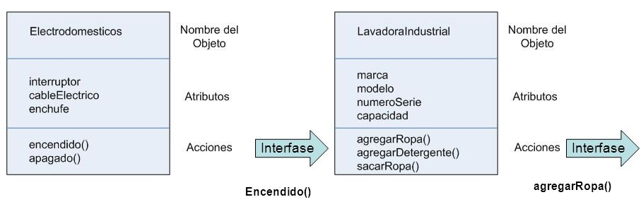
Paradigma de Objetos
El paradigma orientado a objetos (OO) define los programas en términos de comunidades de objetos.
Los objetos con características comunes se agrupan en clases.
Los objetos son entidades que combinan un estado (datos) y un comportamiento (procedimientos o métodos). Estos objetos se comunican entre ellos para realizar tareas.
Objetos que colaboran enviándose mensajes
Notes:
Paradigma de Objetos

Slide 5
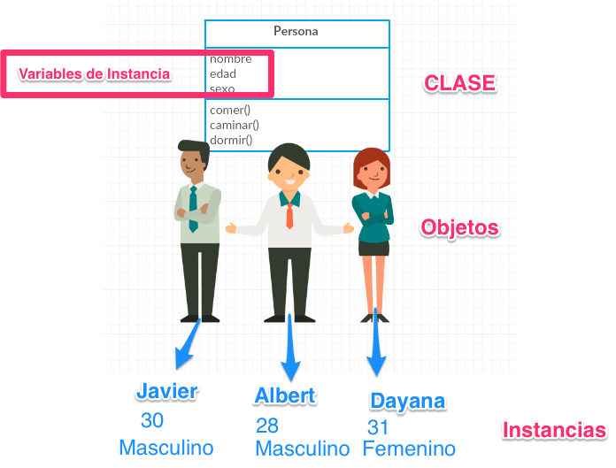
¿Qué es un Clase y un Objeto ?
Las clases son plantillas que agrupan comportamiento (métodos) y estados (atributos) de los futuros objetos.
Instancia
Un objeto es básicamente un bloque de memoria que se ha asignado y configurado de acuerdo a la plantilla. Un programa puede crear muchos objetos de la misma clase.
Un objeto es una abstracción de una entidad en el dominio
Notes:
Definición 1: «Un objeto es una abstracción de una entidad en el dominio»

Slide 6
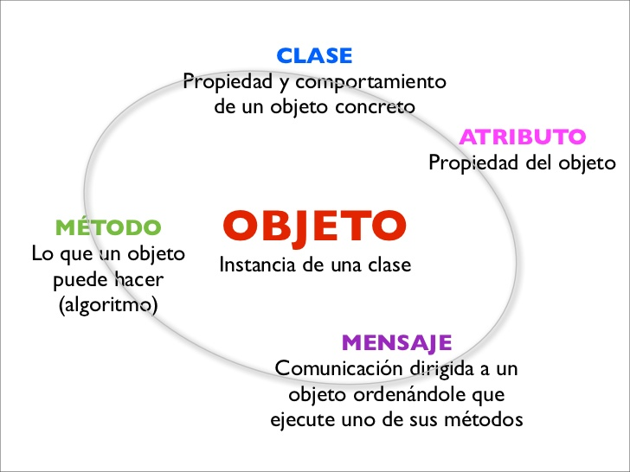
¿Mensajes y métodos?
Mensaje:
Es lo que se envía a un objeto.
Indica QUÉ hacer, pero no el CÓMO.
Método:
Implementación asociada a un mensaje.
Indica CÓMO hace la tarea.
Notes:
Mensaje:
Es lo que se envía a un objeto.
Indica QUE hacer, pero no el COMO.
Método:
Es la implementación usualmente asociada a un mensaje.
Indica COMO hace la tarea.
Para cada mensaje que un objeto entiende, hay un método vinculado.
Es importante tener en cuenta la distinción entre estos dos conceptos.

Slide 7
Componentes de POO

Slide 8
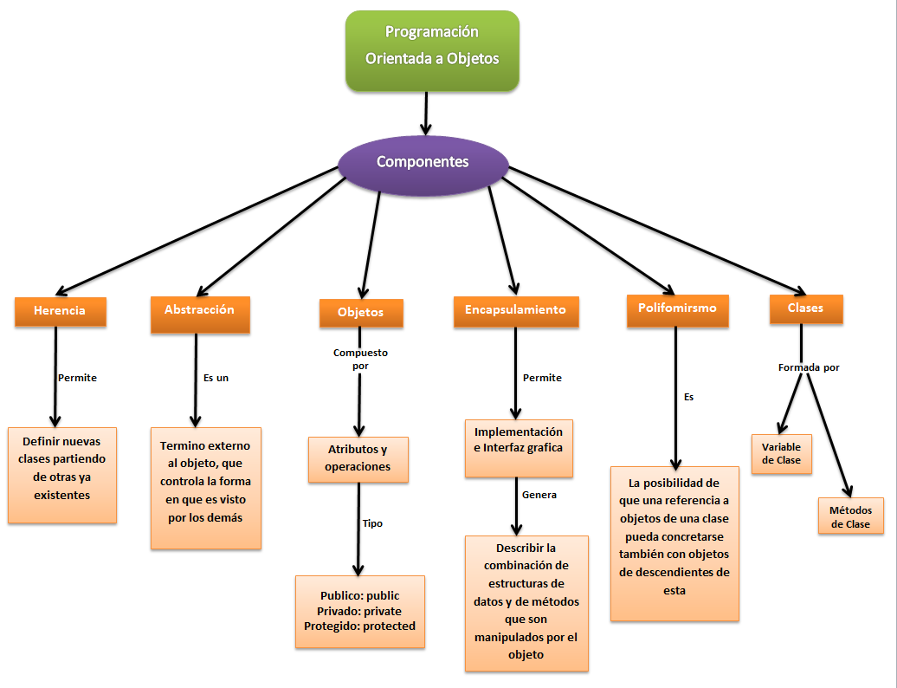
Componentes

Slide 9
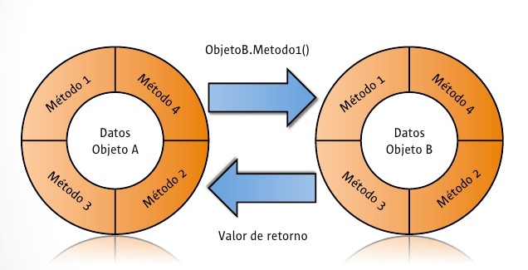
Encapsulamiento
La encapsulación se encarga de mantener ocultos los procesos internos que necesita para hacer lo que sea que haga, dándole acceso al resto sólo a lo que necesitan.
El ocultamiento del estado, los datos miembro, de un objeto de manera que sólo se puede cambiar mediante las operaciones definidas para ese objeto.
Notes:
Encapsulamiento:
- Oculta el estado del objeto
- Es el objeto quien “decide” como manipular sus estado interno.
- Un objeto expone sus mensajes para que a través de ellos se cambie el estado interno.
- Las propiedades de un objeto deben ser privadas, y los métodos públicos. (Puede haber métodos privados también)

Slide 10
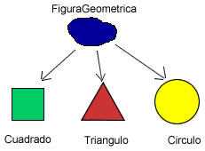
Herencia
Abstracción
Expresa las características esenciales de un objeto, las cuales distinguen un objeto de los demás.
La abstracción consiste en captar las características esenciales de un objeto, así como su comportamiento.
Es una propiedad que permite que los objetos sean creados a partir de otros ya existentes, obteniendo características (métodos y atributos) similares a los ya existentes.
Es la relación entre una clase general y otra clase más específica.
Polimorfismo
Es la característica por la cual diferentes objetos pueden responder de diferente manera ( con diferente comportamiento) al mismo mensaje
Aumenta la capacidad de extensibilidad y claridad del código orientado a objetos.
Notes:
La relación entre polimorfismo y binding dinámico es un ejemplo claro de la inseparabilidad del diseño de la implementación

Slide 11
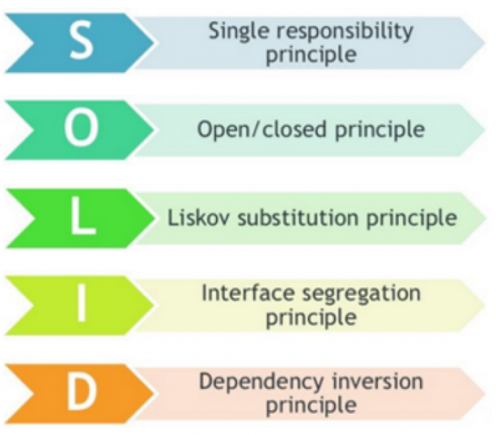
Principios S.O.L.I.D.
Una clase debe tener una, y solamente una, razón para cambiar.
Una clase deben estar abiertas para su extensión, pero cerradas para su modificación.
Las clases derivadas deben poder ser sustituibles por sus clases
Muchas interfaces específicas son mejores que una interfaz de propósito general
Las clases de alto nivel no deberían depender de las clases de bajo nivel. Ambas deberían depender de abstracciones
Notes:
SOLID
s - single responsability - a class should have a single responsability
o - open / closed - entities should be open by extension but closed for modification
l - liskov substitution - object should be replaceable with instances of their subtypes without problems
i - interface segregation - many specific interfaces are better than a super/general interface
d - dependency inversion - should depend upon abstraction not upon concretions

Slide 12
¿Preguntas?

